Slide 1
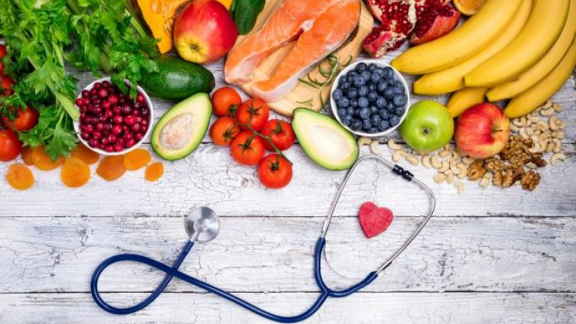
Здрав живот

Slide 2
Здравље је највећа вредност сваког појединца.
Не можемо бирати здравље, али можемо изабрати здрав начин живота.
Здрав начин живота није нешто што нам је дато или урођено, већ мора да се стрпљиво развија током живота.

Slide 3
Истраживања су показала да практиковање здравог начина живота значајно унапређује здравље човека на много начина.
Предуслов за здрав начин живота је, свакако, добро здравље, а за добро здравље је потребан добар баланс у животу.
У практиковању здравог начина живота треба одржавати здравље током целог живота.
Здрав начин живота мора укључивати физичку активност, здраву исхрану, довољно одмора и сна, и наравно социјалну интеракцију.

Slide 4
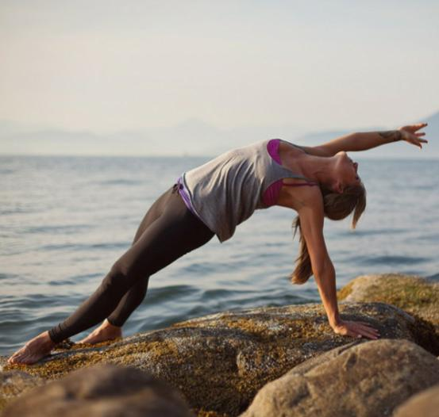
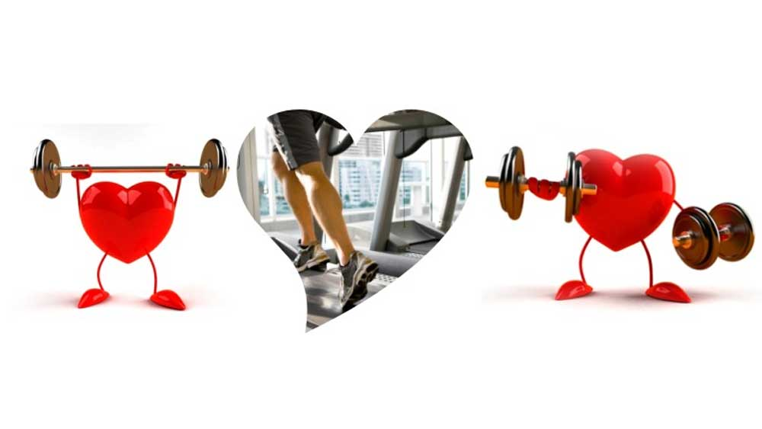
Физичка активност је једна од најбитнијих ствари код практиковања здравог начина живота.
Под физичком активношћу подразумевају се разни рекреативни спортови, јога,шетње,вежбе код куце...
Истраживања су показала да сами недостатак физичке активности драстично повећава ризик од болести.
Физичком активношћу се јачају тело и дух, а самим тим се и значајно смањују ризици од болести.

Slide 5
Здрава исхрана је једна од суштинских ствари на коју треба да се обрати пажња.
Јер здрава исхрана помаже код свих телесних активности, као и код активности имуног система да се успешно бори против болести.

Slide 6
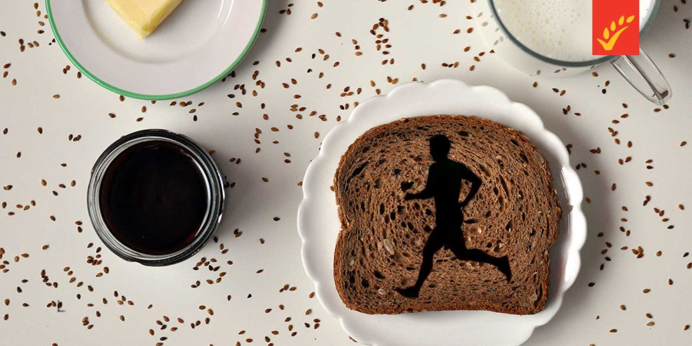
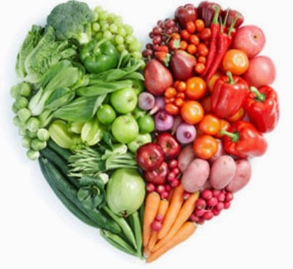
У данашње време када је све мање слободног, али и времена за бирање здраве хране, здрава исхрана може бити изазов за све оне који желе да практикују здрав начин живота.

Slide 7
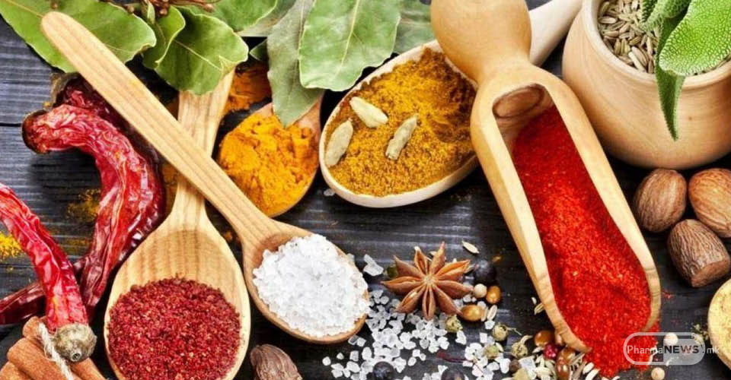
Велику улогу што се здравља тиче имају и додаци исхрани , 100% природног порекла на бази воћа – поврћа – лековитог биља ; као и 100% природна козметика на бази лековитог биља – воћа и поврћа

Slide 8
Фаза одмора и сна јако је битна после физичке активности.
Наше тело се опорављају и јачају за време одмора и спавања.
Одмор и сан су физички потребни, јер се тада мишићи обнављају, поново граде и јачају.
Добро избалансиран одмор и сан могу помоћи у одржавању доброг психофизичког стања и обезбедиће телу довољно енергије и за остале физичке активности.

Slide 9
Социјална интеракција је јако битан фактор, јер помаже у одржавању доброг менталног и емоционалног здравља.
Истраживања су показала да социјална интеракција између људи пуно помаже при успостављању пријатељских веза и осјећаја прихваћености, а такође повећава самопоуздање.

Slide 10
Учење релевантних информација о здрављу, изграђивањем ставова и вредности према здравом животу, те развијењем одговарајућих животних вештина у будућности би требало да резултира одговорним понашањем које се може оценити као здрав стил живота.

Slide 11
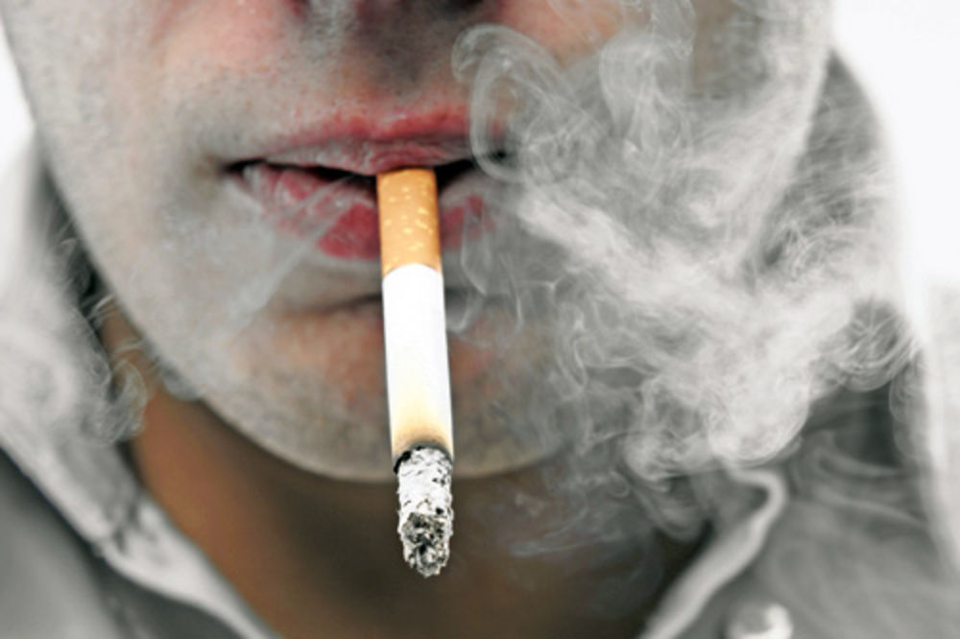
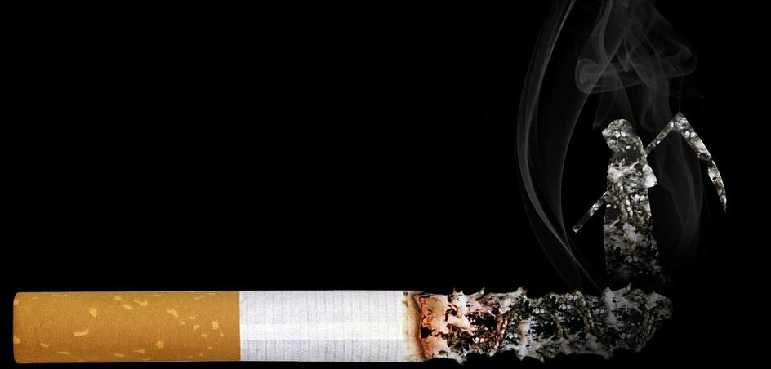
Здрав живот није само ово од претходно наведеног,то је само делић онога што чини здрав живот и на шта би требало највише да обратим пажњу.
На наше здравље утицемо многим другим облицима понашања.
Један од најпрострањенијих су цигарете.

Slide 12
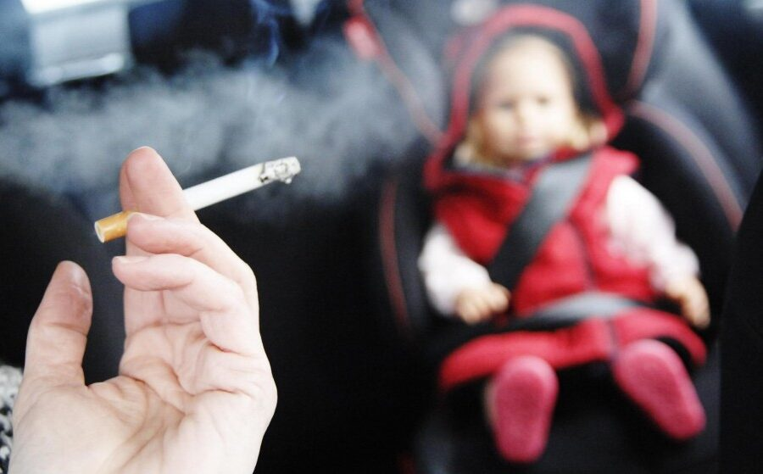
Пушење дувана је значајна претња здрављу и водећи је фактор ризика за велики број незаразних болести.
Конзумирање цигарета нарушавамо наше физичко и психичко здравље (зависност).
У Србији у току једне године 12 000 људи изгуби живот због дуванског дима.
У целом свету у току једне године дувански дим убије 6 милиона људи.
У овај број се убрајају и пасивни пушачи,од којих су већина деца.

Slide 13
Састав једне цигарете
*Никотин спада у групу једињења којисеназивају
алкалоиди. Ствара се у многим биљкама и служи им као одбрана од инсеката.
У цигаретама се налази у врло малим количинама.

Slide 14
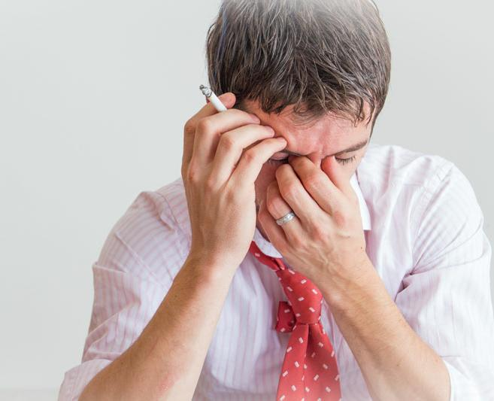
.
Никотин је у малим количiнамa стимуланс за већину сиsарa, и а начин nа који делује у организму је одговoран за стварaње зависности.
Зависност се дефинiше као:
•психолoшка
•и физiчка
Психолoшка и физiчка зависност су медјусобно повезане и не раздвојиве.

Slide 15
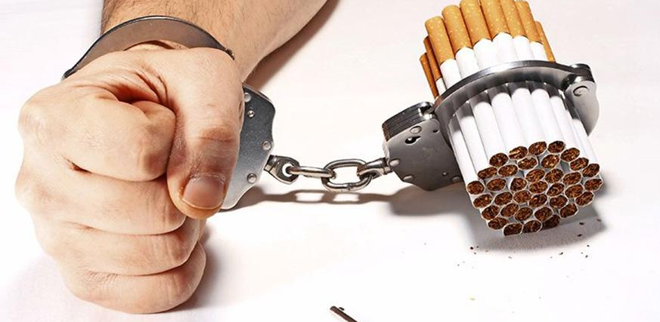
Преко 75% пушачи почиње са пушењем измедју 13 и 17 године живота.
Зависност се јавља услед деловања никотина и здравог организма.
То је стање које карактерише променом понашања и другим реакцијама које указују на потребу за узимањем никотина-трајно или повремено.
Узимањем нове дозе никотина ствара се психолошки учинак или се уклања нелагода настала услед неузимања никотина.

Slide 16
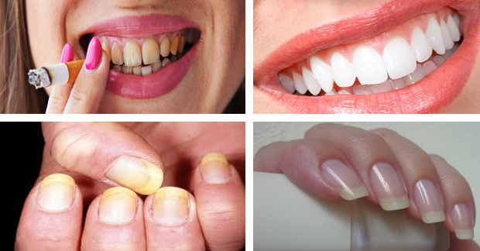
Обољења и оштећења која изазива пушење
Оштећења мозга(никотин из цигарета оштећује мозак и ствара већу зависност од хероина)
Стварање бора (смањује доток крви у кожу,тако да кожа постаје смежурана са пуно бора)
Катаракта (сто особа више конзумира цигарете, веће су шансе да добије катаракту-обољење које изазива слепило.Чак и бивши пушачи имају 50% веће шансе да добију катаракту)
Рак уста(пушење је главни узрок добијања рака уста и језика.Отежава рад пљувачке која уклања клице из уста.Пушачи имају зута уста,непријатан задах и веће шансе од обољевања непца-чак и ако су млади)
Оштећење коже(катран из дувана чини да прсти постају жути,а нокти прљави)
Рак грла

Slide 20
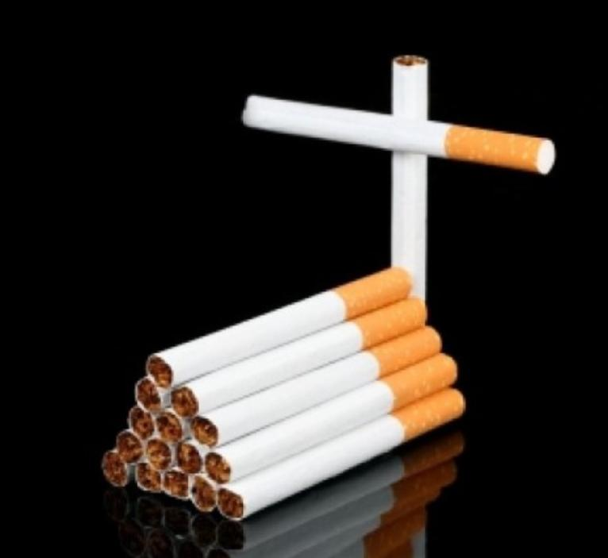
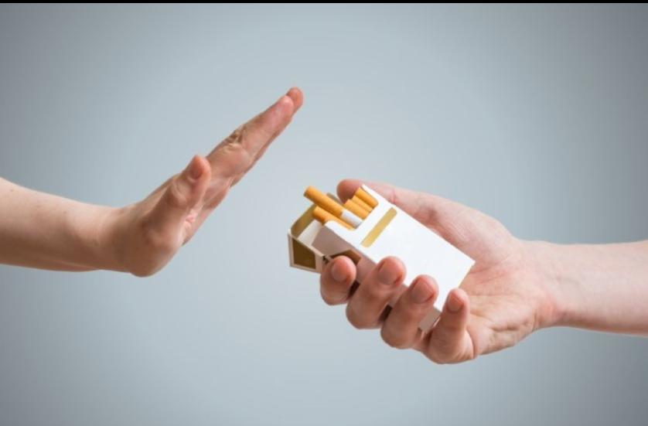
Ви бирате!
Лаборанти

